Slide 1

智能自动驾驶车辆
组员：夏敏思
潘海宁
周峰
指导老师：刘晓军

Slide 2
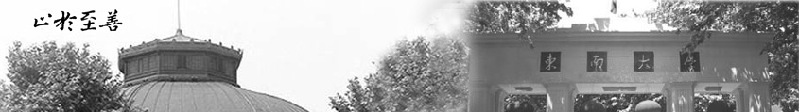
目 录
第一节 概述
第二节 发展历程及现状
第三节 基本功能子系统
第四节 Google实例
第五节 展望
参考文献

Slide 3
第一节 概述
汽车自动驾驶概念
是指借助车载设备及路侧、路表的电子设备来检测周围行驶环境的变化情况，进行部分或完全的自动驾驶控制的系统。
该系统的本质就是将车辆——道路系统中的现代化的通信技术、控制技术和交通信息理论加以集成，提供一个良好的驾驶环境，在特定条件下，车辆将在自动控制下安全行驶。

Slide 4
第一节 概述
车辆自动驾驶系统主要目的
防止部分交通事故的发生
提高道路利用率
提高驾驶员方便性
减轻驾驶员负担
实现车辆的安全高效行驶

Slide 5
第二节 发展历程及现状
1969年，美军便在对越南的战争中，将无人驾驶汽车用于运输军事物资。
20世纪 80 年代，美国提出了地面自主车辆计划(ALV)的科研项目，并成功研制了一辆能够在校园中自主行驶的 8 轮车，由于当时技术限制车速不高。
1995 年，美国卡耐基梅隆大学研制了一辆无人驾驶汽车，名为“Navlab-V”，随后进行横穿美国东部和西部的试验，该无人车自主行驶了 96%以上的路程。但在这次试验中该车只对方向（即舵机）进行自主控制。
2005年，在美国举办的“大挑战”比赛上，斯坦福大学推出了一辆改装自大众途锐的多功能汽车，该车成功通过了沙漠、隧道、河床和山道等多种道路，取得胜利。

Slide 6
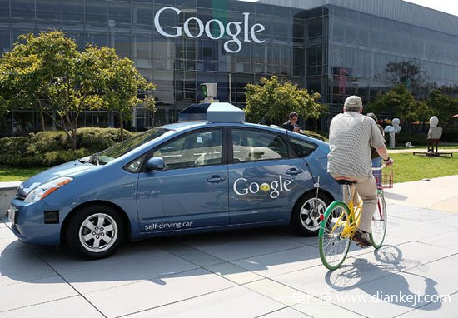
第二节 发展历程及现状
2010 年上海世博会期间，意大利帕尔玛大学的无人驾驶电动汽车由意大利抵达上海。
Google 公司也于 2010 年推出自己的无人驾驶车 Google Fleet1，并已经成功试验行驶了 22 万 5 千多公里。

Slide 7
第二节 发展历程及现状
国外研究现状
实验车型 | 研发单位 | 核心技术
Navlab系列智能车 | 美国卡内基梅隆大学 | 视觉系统
XLAB智能车 | Google公司 | 环境三维建模、影像地图技术
ARGO实验车 | 意大利帕尔玛大学 | 低成本传感器系统
VAMP实验车 | 德国慕尼黑国防大学与奔驰公司合作 | 环境识别系统
Caravelle实验车 | 德国研究与技术部门与大众公司合作 | 多传感器信息融合技术

Slide 8
第二节 发展历程及现状
国内研究现状
实验车型 | 设计单位 | 技术特点
CITAVI系列自动驾驶汽车 | 国防科技大学 | 基于视觉导航，最高时速达75.6km/h
JUTIV智能车 | 吉林大学 | 智能车辆体系结构，传感器信息的获取与处理，路径识别与规划
ALVLAB智能车 | 浙江大学 | 具有跟踪道路、避障、越野及岔路选择等功能，支持临场遥控驾驶
THMR-V智能车 | 清华大学 | 结构化环境下的车道线自动跟踪，复杂环境下的道路避障
夸父一号智能车 | 西安交通大学 | 采用增强Gabor检测的方法检测车辆
CyberTiggo自动驾驶汽车 | 上海交通大学 | 嵌入式视觉感知，基于环视的自动泊车系统，基于车联网技术的多车协作

Slide 9








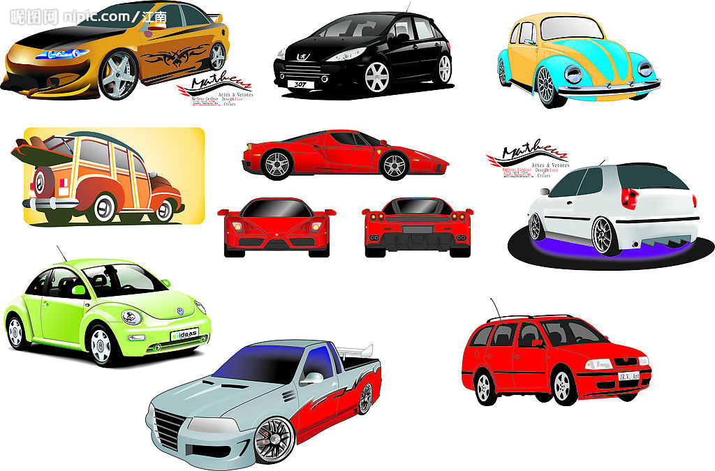




第三节 基本功能子系统
安全预警系统
01
02
防撞系统
03
车道保持系统
环保系统
08
04
视野扩展系统
自助导航系统
07
紧急报警系统
06
05
巡视控制系统

Slide 10
第三节 基本功能子系统
1.安全预警系统
车辆安装的车载设备，包括安装在车身各个部位的传感器、激光雷达、红外雷达、盲点探测器、超声波传感器、电波雷达等设施具有事故检测功能，由计算机控制，在超车、倒车、变换车道、雨雾天气等容易发生事故的情况下，随时以声音、图像等方式向驾驶员提供车辆周围及车辆本身的必要信息，并可以以自动或半自动的进行车辆控制，从而有效的防止事故发生。

Slide 11
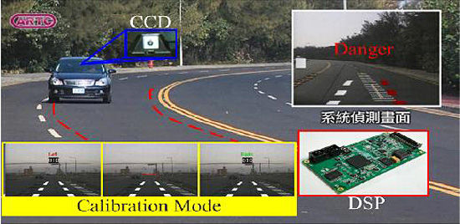
第三节 基本功能子系统
1.安全预警系统
车载设备还可以对驾驶员和车辆进行随时检测监控，在必要的时候能发出警报信息，预防事故的发生。例如，监测到驾驶员注意力不集中或者开始打瞌睡的时候，就提醒驾驶员注意，并采取相应措施。例如，在驾驶员饮酒过度的情况下锁住发动机等等。

Slide 12
第三节 基本功能子系统
2.防撞系统
纵向防撞系统：通过安装在车辆前后的雷达探测器或者激光传感器等分别探测前后潜在的碰撞隐患或即将发生的碰撞事件，为驾驶员提供及时地回避操作指令，并自动控制车辆的加速，以保持适当的车辆间距，防止车辆与车辆、车辆与其它障碍物之间的正面或者追尾碰撞。
比如，日产公司研制的防撞雷达，当汽车与前面的车辆接近太快的时候会提醒驾驶员。
此外还有探测限速牌、自动紧急刹车等。

Slide 13
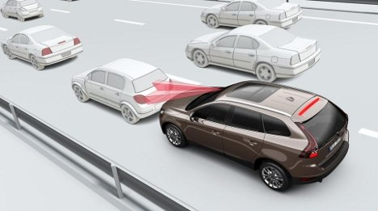
第三节 基本功能子系统
2.防撞系统
横向防撞系统：利用车辆左右两侧的传感器探测车辆两旁的情况，从而为欲改变车道和驶离道路的车辆提供适当的侧向安全间距，防止或减少车辆碰撞。
交叉口防撞系统：交叉口是事故多发地点。该系统当车辆驶近交叉口时，判断车辆是否有危险，据此控制车速，保证行车安全。

Slide 14

第三节 基本功能子系统
2.防撞系统
马自达安全车距模型是一种自动控制的防追尾系统。它的功能是：在车辆正常行驶状态下，系统关闭；当检测到两车之间车距小于阈值时发出警报；在发出警报后，若驾驶员没有采取行动则系统启动自动制动装置，其数学模型如下：
其中： v是本车车速，v0两车相对车速, α1本车刹车减速度,α2前车刹车减速度,t1急速时间，t2刹车时间，d0允许两车之间距离。

Slide 15
第三节 基本功能子系统
3.车道保持系统
该系统的作用主要是防止车辆偏移，其目的是当驾驶员疏忽时，保持车辆仍在控制下行驶。它采用警告系统告知驾驶员正在偏移，必要时，启动自动控制装置，自动控制转向。
装有车道保持系统的汽车，可以自动的沿道路行驶，而不用驾驶员操作。当汽车行驶中偏离了车道，如果驾驶员没有及时作出反应，系统会自动使汽车回到原来车道。

Slide 16
第三节 基本功能子系统
4.视野扩展系统
该系统也称为视觉强化系统。车辆装有检测设备、屏幕显示设备及计算机处理设备，加强黄昏、黑夜、雨雾天气的视觉可知性，提高行车安全。
美国通用公司研制的夜视系统如同电视机一样，显示屏的亮度可调，并且与是否开前照灯无关，迎面行驶的车辆也不会使系统失明。

Slide 17
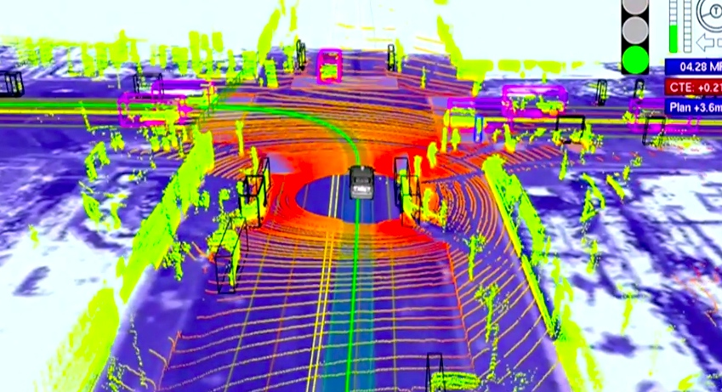
第三节 基本功能子系统
5.巡视控制系统
该系统是在车道保持系统的基础上增加了雷达。雷达不断测量本车与前车的距离，并计算出两车的相对速度传给车上的计算机，由计算机操纵节气门和控制装置，从而与前车自动保持安全距离，这样，汽车就可以以较小的间距在车道上行驶。

Slide 18
第三节 基本功能子系统
6.紧急报警系统
该系统主要是在事故情况下缩短事故响应时间，提高事故处理效率。使用GPS、GIS技术、GSM通讯技术，当事故发生时，自动发出包括车辆位置的无线电信号。
7.自助导航系统
该系统利用GPS、GIS、GSM等技术，给驾驶员提供最佳行驶路线，避开交通拥堵路段。
8.环保系统
该系统由计算机监测控制燃油、排放等情况，以取得最佳环保效果。

Slide 19
第四节 Google实例
技术准备
随着汽车巡航系统（Crusie Control System，简称CCS，可使汽车工作在发动机有利转速范围内，减轻驾驶员的驾驶操纵劳动强度，提高行驶舒适性的汽车自动行驶装置）和自动泊车入位系统Park Assist Vision，简称PAV，利用摄像机和超声波传感器使车辆自动停入与行车道垂直的标准车位）已经越来越普及，从这些简单的小型自动化跳跃到汽车全自动无人驾驶，不是什么难事。

Slide 20
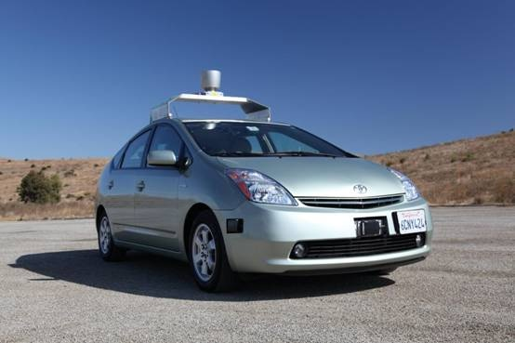
第四节 Google实例
2012年4月，谷歌高调宣布其传说中的自动驾驶汽车已经开了20万公里并已经申请和获得了多项相关专利。一旦它商品化，不仅像我们这些仍在驾照考试中挣扎的人会获得全面解放，原本与车无缘的盲人、醉鬼也能享受福利！

Slide 21
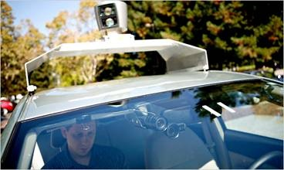
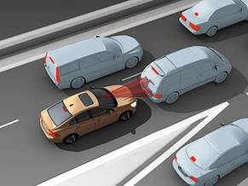
第四节 Google实例
激光雷达
车顶的“水桶”是自动驾驶汽车的激光雷达，它能对半径60米的周围环境进行扫描，并将结果以3D地图的方式呈现出来，给予计算机最初步的判断依据。

Slide 22
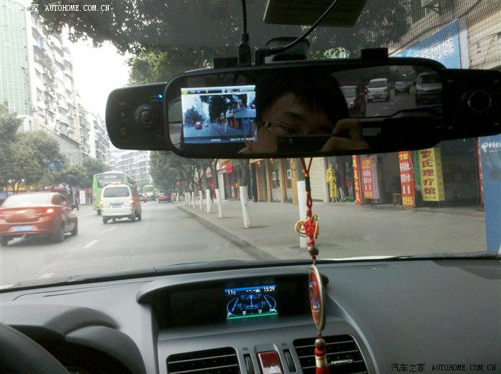
第四节 Google实例
前置摄像头
谷歌在汽车的后视镜附近安置了一个摄像头，用于识别交通信号灯，并在车载电脑的辅助下辨别移动的物体，比如前方车辆、自行车或是行人。

Slide 23
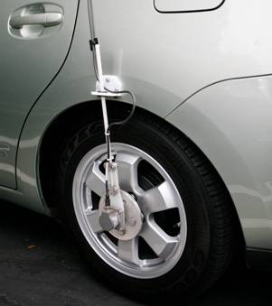
第四节 Google实例
左后轮传感器
很多人第一眼会觉得这个像是方向控制设备，而事实上这是自动驾驶汽车的位置传感器，它通过测定汽车的横向移动来帮助电脑给汽车定位，确定它在马路上的正确位置。

Slide 24
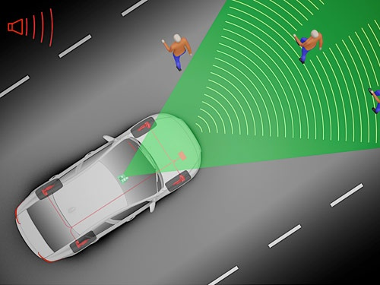
第四节 Google实例
前后雷达
谷歌在无人驾车汽车上分别安装了4个雷达传感器（前方3个，后方1个），用于测量汽车与前（和前置摄像头一同配合测量）后左右各个物体间的距离。

Slide 25
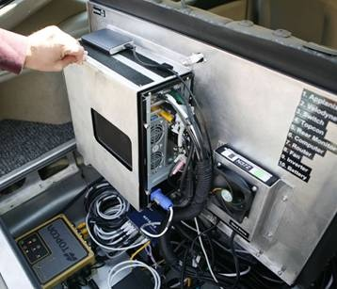
第四节 Google实例
主控电脑
自动驾驶汽车最重要的主控电脑被安排在后车厢，这里除了用于运算的电脑外，还有拓普康（拓普康是日本一家负责工业测距和医疗器械的厂商）的测距信息综合器，这套核心装备将负责汽车的行驶路线、方式的判断和执行。

Slide 26
第五节 展望
无人驾驶汽车的研究,可以归纳为3个方面:
高速公路环境
城市环境
特殊环境下的无人驾驶系统。
就具体研究内容而言, 3 个方面相互重叠,只是技术的侧重点不同。

Slide 27
第五节 展望
高速公路环境下的无人驾驶系统
这类系统将使用在环境限定为具有良好标志的结构化高速公路上,主要完成道路标志线跟踪、车辆识别等功能。这些研究把精力集中在简单结构化环境下的高速自动驾驶上,其目标是实现进入高速公路之后的全自动驾驶。尽管这样的应用
定位有一定的局限性,但它的确解决了现代社会
中最为常见、危险、也是最为枯燥的驾驶环节的驾
驶任务。

Slide 28
第五节 展望
城市环境下的无人驾驶系统
与高速环境研究相比,城市环境下的无人驾驶由于速度较慢,因此更安全可靠,应用前景更好。短期内,可作为城市大容量公共交通(如地铁等)的一种补充,解决城市区域交通问题,例如大型活动场所、公园、校园、工业园、机场等。但是,城市环境也更为复杂,对感知和控制算法提出了更高的要求。城市环境中的无人自动驾驶将成为下一阶段研究重点。目前这类环境的应用已经进入到小范围推广阶段,但其大范围应用目前仍存在一定困难,例如可靠性问题、多车调度和协调问题、与其它交通参与者的交互问题、成本问题、商业模型等。

Slide 29
第五节 展望
特殊环境下的无人驾驶系统
无人驾驶汽车研究走在前列的国家,一直都很重视其在军事和其他一些特殊条件下的应用。但其关键技术和基于高速公路和城市环境的车辆是一致的,只是在性能要求上的侧重点不一样。例如,车辆的可靠性、对恶劣环境的适应性是在特殊环境下考虑的首要问题,也是在未来推广应用要重点解决的问题。

Slide 30
参考文献
[1]宋振伟.基于FPGA的车辆自动驾驶系统的研究与仿真设计[D].哈尔滨：
哈尔滨理工大学，2014.
[2]吕峰.无人驾驶智能车控制系统的设计研究[D].西安：西安工业大学，
2014.
[3]汪明磊.智能车辆自主导航中避障路径规划与跟踪控制研究[D].合肥：
合肥工业大学，2013.
[4]李陆浩.面向无人驾驶汽车的车道级导航研究[D].吉林：吉林大学，
2014.
[5]孟海华、江洪波、汤天波.全球自动驾驶发展现状与趋势（上）[J].
华东科技，2014,9:66-68.
[6]陈大明、孟海华、汤天波.全球自动驾驶发展现状与趋势（下）[J].
华东科技，2014,10:68-70.
[7]廖爽、许勇、王善超.智能汽车自动驾驶的控制方法研究[J].计算机
测量与控制，2014,22（8）：2472-2474.

